Slide 1

FTO CVRM bij ouderen
14 juli 2025
Notes:
https://ephor.nl/kennisdocumenten/
https://richtlijnen.nhg.org/multidisciplinaire-richtlijnen/polyfarmacie-bij-ouderen

Slide 2
Doel van FTO
Relevante wijzigingen van nieuwe CVRM richtlijn
Doelmatig CVRM zorg bij ouderen
Casuistiek bij kwetsbare ouderen voor meer inzicht

Slide 3

Kennistoets
Welke stelling over leefstijladviezen bij ouderen is juist?
Het NHG adviseert leefstijladviezen voor zowel vitale als kwetsbare ouderen
Gewichtsreductie bij ouderen verhoogt de kwaliteit van leven
Een enkelvoudige interventie met een dieet verlaagt bij ouderen het risico op HVZ
Stoppen met roken is bij ouderen niet meer zinvol
Notes:
A De NHG-Standaard Cardiovasculair risicomanagement (2024) adviseert zowel vitale als kwetsbare ouderen om te stoppen met roken en dagelijks te bewegen conform de adviezen van de Gezondheidsraad.
De effectiviteit van stoppen met roken en gewichtsreductie bij patiënten ouder dan 70 jaar is nog onbekend vanwege het ontbreken van geschikte studies. Omdat roken de belangrijkste risicofactor is voor hart- en vaatziekten (HVZ) en overlijden daaraan, stelt de NHG-Standaard dat leefstijladvies om te stoppen met roken - ongeacht leeftijd - belangrijk is. De waarde van dieet als enkelvoudige interventie voor gewichtsreductie is omstreden.

Slide 4
Kennistoets
Wat geldt voor meneer Joosten (75 jaar)?
Zijn optimale BMI is 20 en 25 kg/m²
Zijn optimale BMI is 22 tot 28 kg/m²
Monitoring van zijn middelomtrek is belangrijker dan zijn BMI
Notes:
B Voor personen van 70 jaar of ouder geldt een optimale BMI van 22 tot 28 kg/m². De optimale BMI-streefwaarde is voor ouderen hoger dan de streefwaarden van 20 tot 25 kg/m² die gelden voor personen jonger dan 70 jaar. Bij het ouder worden verliezen we namelijk spier- en botmassa, terwijl het vetweefsel minder afneemt. In de dagelijkse praktijk is meting van de BMI voldoende, aangezien dit eenvoudiger te meten en minder gevoelig voor variatie is dan de middelomtrek.

Slide 5
Kennistoets
Een patiënt ouder dan 70 jaar met twee of meer chronische aandoeningen is een kwetsbare oudere.
Juist
Onjuist
Notes:
A Niet alle ouderen met twee of meer chronische aandoeningen zijn kwetsbare ouderen. Er is nog geen eenduidige definitie van kwetsbaarheid. Volgens de Nederlandse definitie omvat kwetsbaarheid naast fysieke, ook psychische en sociale factoren. Volgens deze definitie is kwetsbaarheid een dynamische toestand die een individu treft, met verliezen in een of meer domeinen van het menselijke functioneren (fysiek, psychologisch, sociaal), die veroorzaakt wordt door een scala aan factoren en die het risico op negatieve gezondheidsuitkomsten vergroot.
fysieke factoren: slecht lopen, slecht evenwicht kunnen bewaren, lichamelijk moe zijn, slecht horen, slecht zien, weinig tot niet wandelen, ongewenst gewichtsverlies, weinig handkracht hebben
psychische factoren: geheugenklachten, sombere gevoelens, angstige gevoelens/nervositeit, hulpeloosheid
sociale factoren: alleen wonen, gemis aan contacten, gemis aan steun, financiële problemen, laag opleidingsniveau

Slide 6
Kennistoets
Bij hoeveel procent van de patiënten ouder dan 90 jaar is sprake van kwetsbaarheid?
Ongeveer 10 procent
Ongeveer 25 procent
Ongeveer 50 procent
Ongeveer 75 procent
Notes:
C Kwetsbaarheid neemt toe met de leeftijd van ongeveer 10 procent bij patiënten jonger dan zeventig jaar tot ongeveer 50 procent bij patiënten ouder dan negentig jaar.

Slide 7
Kennistoets
Mevrouw Hoeksema (72 jaar) heeft een recente diagnose angina pectoris. Hoe bepaalt u het risico op sterfte door HVZ?
Door de risicocategorie vast te stellen op basis van morbiditeit
Door het tienjaarsrisico te schatten met de SCORE2OP-tabel
Door het tienjaarsrisico te schatten met een specifieke risicofunctie voor ouderen
Patiënten ouder dan 70 jaar hebben altijd een zeer hoog risico
Notes:
A Bij patiënten met HVZ bepaalt u het risico op sterfte door HVZ door een risicocategorie aan te wijzen zonder het risico kwantitatief te schatten met de SCORE2-tabel of een andere risicofunctie.

Slide 8
Kennistoets
Wat is de algemene streefwaarde voor de systolische bloeddruk voor kwetsbare en niet-kwetsbare ouderen met een hoog risico?
Voor kwetsbare ouderen < 140 mmHg en voor niet-kwetsbare ouderen <130 mmHg
Voor kwetsbare ouderen < 150 mmHg en voor niet-kwetsbare ouderen <140 mmHg
Voor kwetsbare en niet-kwetsbare ouderen < 140 mmHg
Voor kwetsbare en niet-kwetsbare ouderen < 150 mmHg
Notes:
C De algemene streefwaarde voor systolische bloeddruk bij ouderen met een hoog risico is < 150 mmHg. Bij niet-kwetsbare ouderen kan de arts de streefwaarde eventueel verlagen naar < 140 mmHg, mits de patiënt de medicatie verdraagt en de bijwerkingen het toelaten.

Slide 9
Kennistoets
Welke uitspraak is waar over de diastolische bloeddruk bij ouderen?
De streefwaarde voor diastolische bloeddruk is voor zowel kwetsbare als niet-kwetsbare ouderen ≥ 70 mmHg
Bij kwetsbare ouderen is het behalen van de streefwaarde voor systolische bloeddruk belangrijker dan de diastolische bloeddruk
Bij kwetsbare ouderen is een diastolische bloeddruk < 70 mmHg geassocieerd met een hoger risico op mortaliteit
Notes:
C Voor kwetsbare ouderen geldt een diastolische bloeddruk ≥ 70 mmHg, omdat een lagere diastolische bloeddruk geassocieerd is met een toename van morbiditeit en mortaliteit. Als de diastolische bloeddruk bij kwetsbare ouderen lager is dan 70 mmHg, is stoppen met verder intensiveren en overwegen van een lagere dosering aangewezen, ongeacht de hoogte van de systolische bloeddruk. De NHG-Standaard Cardiovasculair risicomanagement (2024) en bijbehorende Praktische handleiding (2024) geven geen streefwaarde voor diastolische bloeddruk bij niet-kwetsbare ouderen.

Slide 10
Kennistoets
Wat is de streefwaarde voor LDL-cholesterol bij de behandeling van niet-kwetsbare ouderen met een (zeer) hoog risico?
< 1,8 mmol/l
< 2,6 mmol/l
< 2,8 mmol/l
Bij ouderen zijn alleen leefstijladviezen aangewezen
Notes:
B Voor niet-kwetsbare ouderen met een (zeer) hoog risico geldt bij behandeling een streefwaarde van < 2,6 mmol/l. Voor niet-kwetsbare ouderen met HVZ is cholesterolverlagende behandeling meestal aangewezen. Voor patiënten zonder HVZ valt dat te overwegen bij voldoende levensverwachting.

Slide 11
Kennistoets
Voor kwetsbare ouderen zonder HVZ is stoppen met cholesterolverlagers aangewezen.
Juist
Onjuist
Notes:
A De NHG-Standaard Cardiovasculair risicomanagement (2024) en bijbehorende Praktische handleiding (2024) adviseren het stoppen van cholesterolverlagers bij kwetsbare ouderen zonder HVZ. Het bewijs voor de effectiviteit van statines is namelijk minder overtuigend naarmate de patiënt ouder wordt. Vooral voor kwetsbare ouderen is weinig bewijs voor een gunstig effect van statines op mortaliteit en morbiditeit door HVZ.

Slide 12
Belangrijkste wijzigingen CVRM richtlijn 2024
Nieuwe risico scoretabel (SCORE2) (OP)
Leeftijdsafhankelijke risicodrempels
Aanpassing in risicocategorieën
Beleid bij verhoogde bloeddruk zonder hoog risico
Aanbevelingen voor medicamenteuze behandeling
Notes:
Voor de inhoud van de wijzigingen zie de CVRM richtlijn, het FTO richt zich op de CVRM zorg voor ouderen.
Kort gezegd:
score tabel is aangepast, nu dus score2 genoemd. Ook voor ouderen 70-80 jaar (score2-OP).
Risicodrempels: <50 jr, 50-70 jr en >70 jr
Risicocatiegorieën: zie stroomdiagram
RR>160 mmHg zonder hoog risico ook behandelindicatie ivm naast risico op atherosclerotische HVZ ook risico atriumfibrilleren, dementie, CNS
Medicamenteuze behandeling: laagdrempelig starten met combinatie preparaat

Slide 13
CVRM bij ouderen
Gebruik CVRM-medicatie bij ouderen (≥ 75 jaar) in 2017:
45% gebruikte een statine
49% gebruikte een ACE-remmer of angiotensine 2-antagonist
Wanneer is medicamenteuze behandeling wel of niet zinvol?
Aanbevelingen voor behandeling bij ouderen:
NHG-Standaard Cardiovasculair risicomanagement (2024)
Praktische handleiding bij de NHG-Standaad CVRM (2024)
Notes:
Veel ouderen krijgen een behandeling met bloeddrukverlagers en/of cholesterolverlagers. Zo gebruikte in 2017 ongeveer 45 procent van de Nederlanders van 75 jaar en ouder een statine en 49 procent een ACE-remmer of angiotensine 2-antagonist (GIPdatabank, 2019; Statline, 2019). Ouderen hebben vanwege hun leeftijd – ongeacht het verdere risicoprofiel - bijna altijd een hoog risico op hart- en vaatziekten (HVZ). Niet bij alle ouderen is medicamenteuze behandeling echter wenselijk. De vraag is bij welke ouderen een behandeling wel of niet zinvol is.
De herziene NHG-Standaard Cardiovasculair risicomanagement (2024) en Praktische handleiding bij de NHG-Standaard CVRM (2024) geven aanbevelingen voor de behandeling bij (kwetsbare) ouderen. Artsen en apothekers kunnen deze aanbevelingen gebruiken om het starten en stoppen van bloeddrukverlagers en/of cholesterolverlagers bij ouderen te (her)overwegen.

Slide 14
Eigen voorschrijfbeleid
Notes:
Presenteer de grafiek. Bespreek de onderlinge verschillen en ga na in welke mate de deelnemers voorschrijven volgens de adviezen in de NHG-Standaard Cardiovasculair risicomanagement (2024) en bijbehorende Praktische handleiding (2024).
Laat de huisartsen aangeven waarom zij (eventueel) afwijken en welke problemen zij ervaren met het volgen van het beleid bij ouderen in de NHG-Standaard.
Denk aan :
- slide met welke ACEi en ARB, welke calciumantagonisten en welke diuretica. Welke statines, ezetimib zonder statine gebruik. - slide met cholesterolverlagers bij 75+ zonder HVZ?

Slide 15
Ouderen
2024: 20% van bevolking 65+
2040: 26% van de bevolking 65+
Ouderen langer blootgesteld aan risicofactoren
Vaak verhoogde bloeddruk en meer atherosclerose
Levensverwachting ↑, aantal gezonde jaren ↓
Gemiddelde levensverwachting
 | Geboren in 2023 | 65-jarige leeftijd | 70-jarige leeftijd | 80-jarige leeftijd
Man | 80,3 jaar | + 19,2 (84,2 jaar) | + 15,3 | + 8,5
Vrouw | 83,3 jaar | + 21,3 (86,3 jaar) | + 17,2 | + 9,8
Schatting corresponderend
Notes:
https://www.vzinfo.nl/levensverwachting/leeftijd-en-geslacht#:~:text=Levensverwachting%20voor%20mannen%2080%2C3%20en%20voor%20vrouwen%2083%2C3&text=bij%20geboorte%2080%2C3%20jaar,en%2021%2C3%20voor%20vrouwen.
Des te meer reden dus om vroeg in leven preventie toe te passen, leefstijl en zo nodig medicatie.

Slide 16
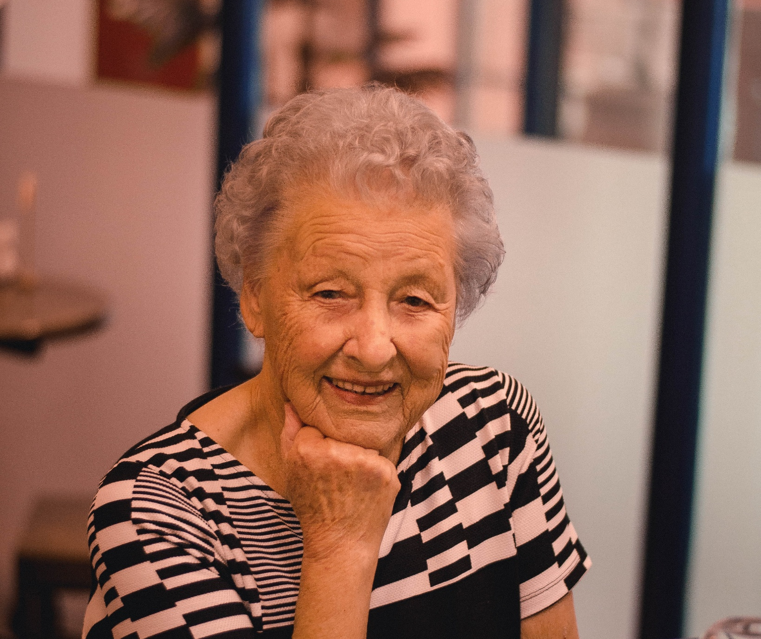
Casus mevrouw van Bokhoven
Mevrouw van Bokhoven (76) gebruikt 7 geneesmiddelen. Ze heeft een druk sociaal leven. In het verleden had ze een laag risico op HVZ.
Huidige waardes zijn o.a.:
bloeddruk: 158/90 mmHg
Non-HDL cholesterol 4,6 mmol/l
BMI: 29 kg/m²
Overweegt (of adviseert) u een medicamenteuze behandeling van verhoogde bloeddruk en verhoogd cholesterol? Zo ja, waarom?
Notes:
Mevrouw Van Bokhoven heeft vanwege haar leeftijd een matig verhoogd tot hoog risico op sterfte door HVZ. Om haar risico te schatten, kunt u gebruik maken van de SCORE2 tabel in de NHG standaard (of op U-prevent). Volgens deze risicoscore heeft mevrouw Van Bokhoven een tienjaarsrisico op hartinfarct, beroerte, hartfalen of cardiovasculaire sterfte van 13 procent. Dit is voor haar leeftijd een matig verhoogd risico op HVZ. (vanaf 15% is het een hoog risico, let op: leeftijdsafhankelijke risicodrempels in de SCORE 2 tabel).
U kunt in ieder geval (aanvullende) leefstijladviezen geven, zoals voldoende bewegen en gezonde voeding. Zie ook kader Leefstijladviezen.
Bij een hoog risico op HVZ kunt u in overleg met patiënt ook medicamenteuze behandeling van de verhoogde bloeddruk overwegen, want ze lijkt voldoende levensverwachting te hebben en heeft geen aanwijzingen voor kwetsbaarheid. Voor niet-kwetsbare ouderen geldt een streefwaarde < 150 mmHg. Als patiënt de behandeling verdraagt en geen bijwerkingen ervaart, kunt u overwegen de streefwaarde te verlagen naar < 140 mmHg.
Cholesterolverlagende behandeling kunt u - in overleg met de patiënt - overwegen. Omdat mevrouw Van Bokhoven geen ernstige risicofactoren heeft (zoals diabetes, zeer hoog cholesterol of een zeer hoge bloeddruk) en een matig verhoogd risico op HVZ, lijkt cholesterolverlagende behandeling niet nodig.

Slide 17
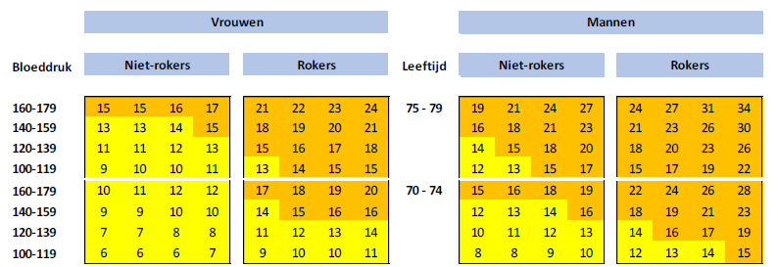
Risicoschatting bij ouderen
SCORE2-OP
10-jaarsrisico (fataal en niet-fataal) HVZ
Risico | ≥ 70 jaar*
Laag | n.v.t.
Matig verhoogd |  | < 15%
Hoog |  | ≥ 15%
*Geen absolute grens voor medicamenteuze behandeling van risicofactoren
Notes:
De tabel geeft een schatting van het 10-jaarsrisico op hart- en vaatziekten. Deze schatting moet leiden tot een gesprek tussen patiënt en zorgverlener waarin wordt besproken wat het gewenste beleid is. Er geldt geen absolute grens van het risico op hart- en vaatziekten waarbóven intensieve leefstijladviezen en medicamenteuze behandeling van risicofactoren sowieso moeten plaatsvinden. Evenmin zijn er risicodrempels waarónder adviezen of behandelingen zonder meer níet aangewezen zijn.

Slide 18
Casus mevrouw van Bokhoven
Wat zou uw beleid zijn (of adviseert u) als mevrouw Van
Bokhoven bekend is met angina pectoris?
Notes:
Door angina pectoris heeft mevrouw Van Bokhoven een zeer hoog risico op sterfte door HVZ. Bij deze risicocategorie is - naast leefstijladviezen - medicamenteuze behandeling meestal aangewezen. U kunt in overleg met mevrouw Van Bokhoven starten met medicamenteuze behandeling van de verhoogde bloeddruk gezien haar vitaliteit en levensverwachting. Bij mevrouw Van Bokhoven heeft een bètablokker of ACE-remmer/angiotensine 2-antagonist de voorkeur vanwege coronair lijden. De bijbehorende streefwaarde is < 150 mmHg en eventueel < 140 mmHg als mevrouw Van Bokhoven de medicatie verdraagt. Daarnaast kunt u – in overleg – starten met cholesterolverlagende medicatie. Er is een LDL-daling van minder dan 40 procent nodig om haar streefwaarde voor LDL-cholesterol (< 2,6 mmol/l) te bereiken. De voorkeur gaat daarom uit naar eenmaal daags 10 mg atorvastatine (laagste kosten), 5 mg rosuvastatine of 40 mg simvastatine.

Slide 19
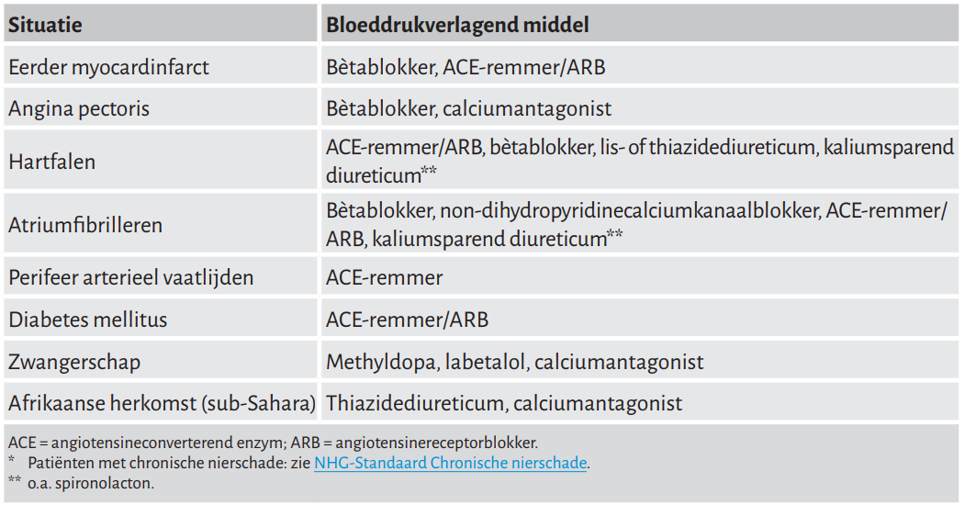
Starten met welke antihypertensiva?
Notes:
De groepen hebben een vergelijkbaar bloeddrukverlagend effect

Slide 20
Stappenplan bloeddrukbehandeling
Stap 1: Start met één middel of combineer twee van de middelen
Stap 2: Combineer bovenstaande middelen
Stap 3: Verhoog de doseringen
Stap 4: Voeg spironolacton toe of verwijs
- Liever geen betablokker met diureticum > meer kans op diabetes
- geen ACE-remmer met ARB combineren > risico nierfalen
- bij hartfalen liever geen calciumantagonist
Notes:
Volgens de NHG standaard wordt bij onvoldoende bloeddrukverlaging een middel uit een andere klasse toegevoegd. Indien er na het gebruik van drie verschillende middelen nog steeds onvoldoende effect is, wordt de dosering verhoogd. Hoe wordt dit in de praktijk toegepast?

Slide 21
Welk middel heeft binnen de klasse de voorkeur?
ACE-remmer:
Geef enalapril 1 dd 10 mg (ouderen 5 mg), lisinopril 1 dd 10 mg (ouderen 5 mg), ramipril 1 dd 2,5 mg (ouderen 1,25 mg) of perindopril 1 dd 4 mg (ouderen 2 mg).
ARB:
Geef candesartan 1 dd 8 mg (ouderen 4 mg), irbesartan 1 dd 150 mg (ouderen 75 mg), telmisartan 1 dd 40 mg (ouderen 20 mg) of losartan 1 dd 50 mg (ouderen 25 mg).
Opmerkingen:
- Kosten vergelijkbaar (3 a 5 ct per tablet)
Meeste ervaring met enalapril (hypertensie 1x daags, bij hartfalen 2 x daags), lisinopril (1 x daags, geen prodrug)
ARB’s geven minder kriebelhoest en zijn niet afhankelijk van nierfunctie
ACE-remmers zijn beter onderzocht en eerste keus bij hartfalen
Notes:
Uit NHG praktische handleiding

Slide 22
Welk middel heeft binnen de klasse de voorkeur?
Calciumantagonist
Geef amlodipine 1 dd 5 mg of lercanidipine 1 dd 10 mg.
Alleen bij patiënten met tevens atriumfibrilleren gaat de voorkeur uit naar diltiazem mga 1 dd 200 mg of verapamil mga 1 dd 120 mg.
Geef bij voorkeur geen calciumantagonisten aan patiënten met hartfalen.
Opmerkingen:
CYP3A4-afbraak: amlodipine (+/-), lercanidipine (+++), barnidipine (++).
Lercanidipine veroorzaakt mogelijk minder enkeloedeem dan amlodipine.
Kosten per tablet: amlodipine (€0,04), lercanidipine (€0,06) en barnidipine (€0,71).

Slide 23
Eerste uitgifte antihypertensiva in feb ‘25
Notes:
Te genereren door apotheker via het SFK
(dit is het voorbeeld van de hamershof)

Slide 24
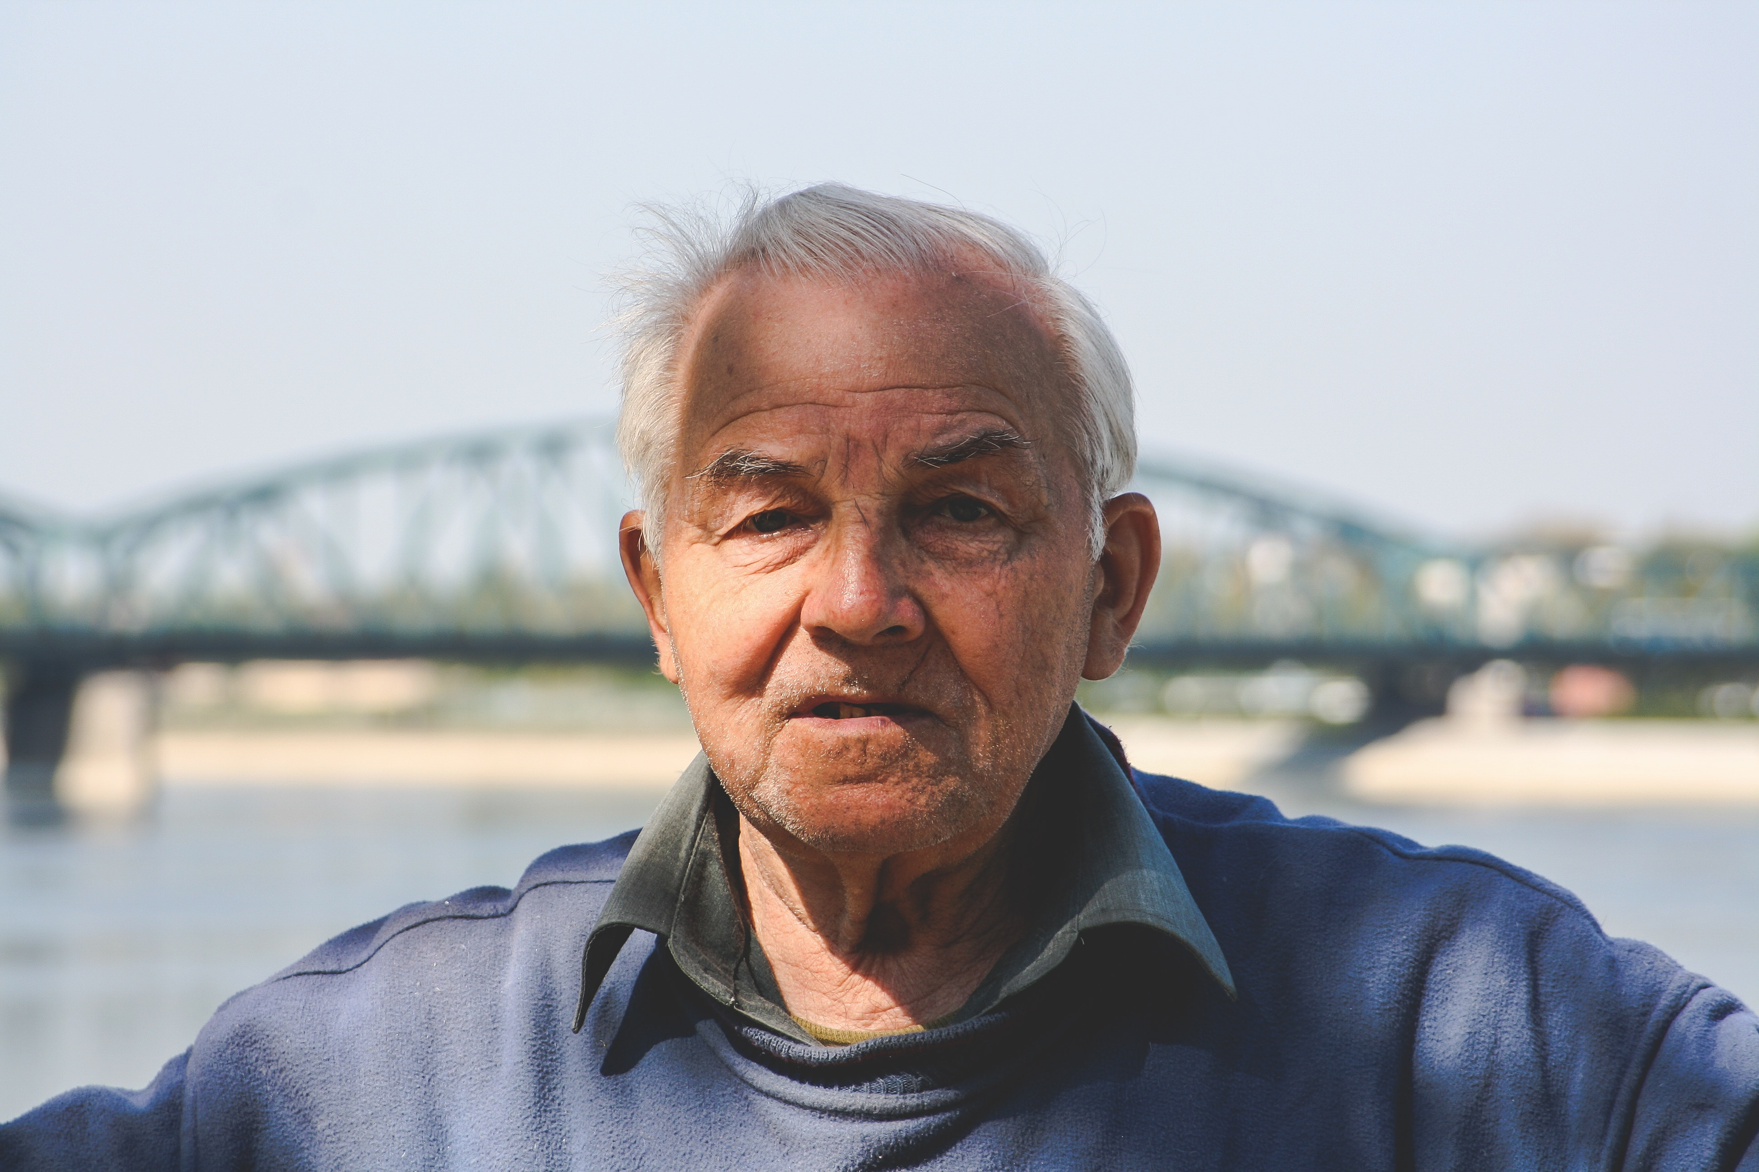
Casus meneer Schoonebeek
Meneer Schoonebeek (84 jaar) woont zelfstandig. Hij krijgt thuis-
zorg vanwege vergeetachtigheid en afname zelfredzaamheid.
Aantal keer gevallen en daardoor minder mobiel. Hij gebruikt 10
geneesmiddelen.
Med: Simvastatine 40, hydrochloorthiazide 12,5, enalapril 10, amlodipine 5, foster 2 dd, salbutamol zo nodig, metformine 2x500, gliclazide 30, paracetamol, allopurinol 200.
RR 148/65 mmHg, P 72/min r.a. LDL 2,9 mmol/l, eGFR 48, ACR 7,2
Overweegt (of adviseert) u bij meneer Schoonebeek een medicamenteuze behandeling van verhoogde bloeddruk en verhoogd cholesterol te stoppen of te verminderen? Zo ja, waarom?
Notes:
De aanwijzingen voor kwetsbaarheid bij meneer Schoonebeek (polyfarmacie, hoge leeftijd, meerdere keren gevallen, minder mobiel en zelfredzaam en vergeetachtig) zijn een aanleiding om de medicamenteuze behandeling te heroverwegen. De bloeddrukverlagende behandeling kunt u – in overleg – continueren. U dient de behandeling wel aan te passen, want de diastolische bloeddruk is met de huidige medicamenteuze behandeling lager (65 mmHg) dan de streefwaarde bij kwetsbare ouderen (≥ 70 mmHg). Bovendien kan de lage diastolische bloeddruk verklaren dat meneer Schoonebeek meerdere keren gevallen is. U kunt daarom proberen hydrochloorthiazide (voorkeur) of enalapril te stoppen. Blijf - ook na aanpassing van de behandeling - het optreden van eventuele bijwerkingen monitoren.
Stop in overleg met meneer Schoonebeek de cholesterolverlagende medicatie, want bij kwetsbare ouderen zonder HVZ is weinig bewijs voor effectiviteit. Als meneer Schoonebeek bijwerkingen of problemen met de medicatie heeft, dan is dat een extra reden om de medicatie te stoppen.

Slide 25
Casus meneer Schoonebeek
En wat is uw beleid (of adviseert u) als meneer Schoonebeek
in het verleden een myocardinfarct heeft gehad?
Notes:
Als meneer Schoonebeek vanwege een eerder doorgemaakt myocardinfarct een zeer hoog risico op HVZ heeft, kunt u overwegen om de medicamenteuze behandeling te continueren. Beoordeel of eventuele bijwerkingen of de levensverwachting aanleiding geven om de medicamenteuze behandeling toch te stoppen.
Pas in ieder geval de bloeddrukverlagende behandeling aan, omdat de diastolische bloeddruk onder de streefwaarde ligt. U kunt bijvoorbeeld hydrochloorthiazide stoppen en alleen enalapril continueren, want bij een eerder doorgemaakt myocardinfarct heeft een ACE-remmer de voorkeur. Daarnaast kunt u - bij voldoende levensverwachting - overwegen de behandeling van verhoogd cholesterol te intensiveren, omdat de LDL-cholesterolwaarde (2,9 mmol/l) ondanks de behandeling boven de streefwaarde ligt (< 2,6 mmol/l). U kunt bijvoorbeeld switchen naar eenmaal daags atorvastatine 10 mg en indien nodig na 3 maanden ophogen naar 20 mg. Neem in uw overweging mee dat meneer Schoonebeek vergeetachtig is, waardoor verwarring kan optreden bij het aanpassen van de medicatie.

Slide 26
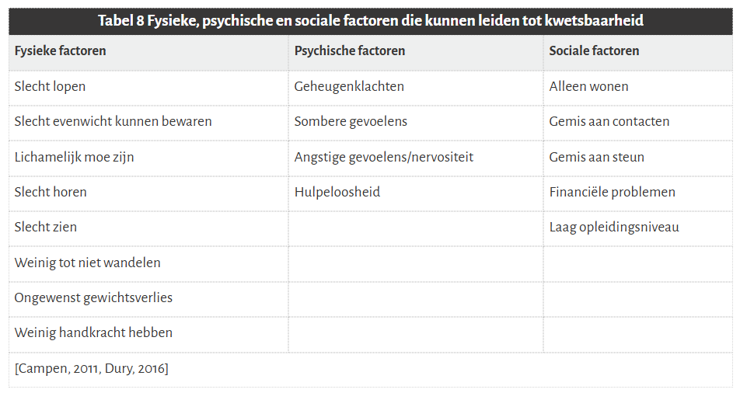
Factoren die bijdragen aan kwetsbaarheid
Notes:
Bon: NHG standaard CVRM 2024

Slide 27
Behandelen van ouderen
Stimuleren van gezonde leefstijl
Medicamenteuze behandeling hangt af van:
Vitaliteit
Levensverwachting
Comorbiditeit
Polyfarmacie
Risico HVZ SCORE2-OP
Wensen van patiënt
Geen specifieke 10-jaarsrisicodrempel waarboven medicamenteuze behandeling van risicofactoren moet worden overwogen
Notes:
Eerste vraag: kwetsbare of niet-kwetsbare oudere?
Tweede vraag: wel of geen HVZ?
Comorbiditeit is relevant (bijv COPD, RA, enz)
Met het ouder worden veranderen de structuur en de functie van de arteriële vaatwand, wat onder andere resulteert in vaatwandstijfheid en verminderde baroreflexfunctie.⁴⁵⁸ Het is aannemelijk dat ouderen hun bloeddruk minder goed stabiel kunnen houden en daarnaast vatbaarder zijn voor lagere bloeddrukken door veranderde autoregulatie van vitale organen.
Bij ouderen treden meer bijwerkingen van medicatie op, waardoor de balans van voor- en nadelen van preventieve behandeling ongunstig kan uitvallen.

Slide 28
Medicatie bij ouderen zonder HVZ
Bewijs van effectiviteit medicamenteuze preventie minder overtuigend bij ouderen
Vooral voor kwetsbare ouderen weinig bewijs
Effect van behandeling met antihypertensiva is sterker dan voor statines
Effect van behandeling met statines is onzeker
Wèl bewijs bij ouderen mèt HVZ
Notes:
Voor antihypertensieve therapie is het bewijs voor effectiviteit sterker dan voor statines. Maar ook hier geldt dat ouderen grotendeels ontbraken in de grote klinische trials, zodat terughoudendheid is aangewezen
NB: weinig bewijs ≠ het is bewezen niet effectief! Weinig bewijs betekent: er is weinig onderzoek naar gedaan, dus effectiviteit is onbekend.

Slide 29
Kwetsbare ouderen
BLOEDDRUK
Met HVZ
Zonder HVZ
Starten
Aanbevolen bij SBD > 160 mmHg, afh. van levensverwachting, wensen patiënt, polyfarmacie en comorbiditeit
Starten
Overweeg bij SBD > 160
Samen beslissen o.b.v. wensen patiënt, kwetsbaarheid, levensverwachting, polyfarmacie, comorbiditeit en risico HVZ
Streefwaarde
SBD < 150 mmHg met voorzichtig titreren
Overweeg verlagen van de dosering bij een DBD < 70 mmHg
Stoppen
Overwegen afh. van bijwerkingen, kwetsbaarheid, levensverwachting, polyfarmacie en comorbiditeit
Streefwaarde
SBD < 150 mmHg
Overweeg verlagen van de dosering bij een DBD < 70 mmHg
Stoppen
Overwegen bij bijwerkingen o.b.v. kwetsbaarheid, levensverwachting, polyfarmacie, comorbiditeit en risico HVZ
Notes:
Bron: Feiten in de multidisciplinaire richtlijn CVRM
Standaard verlagen van de Bloeddrukmedicatie bij een diastolische BD < 70 hoeft niet. De associatie met een hoger mortaliteitsrisico komt waarschijnlijk door de hoge polsdruk (SBP-DBP) zelf als risicofactor en NIET door de behandeling van de bloeddruk.
Het is aangetoond dat een lage diastolische bloeddruk geassocieerd is met het risico op cardiovasculaire morbiditeit en mortaliteit bij patiënten met hart- en vaatziekte van 65 jaar en ouder. Echter, er zijn geen studies die deze resultaten hebben aangetoond bij (kwetsbare) ouderen van 70 jaar en ouder. Wel blijkt uit observationele studies bij kwetsbare ouderen dat een lage (diastolische) bloeddruk geassocieerd is met een verhoogd mortaliteitsrisico (van Bemmel, 2006) en aan verminderde functie (Muller, 2013; Muller, 2014; Sabayan, 2012). Verscheidene met name observationele studies hebben laten zien dat een diastolische bloeddruk onder de 60 tot 70 mmHg is geassocieerd met een hoger mortaliteitsrisico (Post-Hospers, 2015) en een hoger risico op cardiale events (McEvoy, 2016; Messerli, 2006). Er zijn aanwijzingen dat dit komt door de hoge polsdruk zelf als risicofactor en niet zozeer door bloeddruk behandeling (Franklin, 2015; Kalkman, 2017).
In deze observationele studies is vaak sprake van confounding by indication, waardoor mogelijk een hoge mortaliteit wordt geregistreerd. In ieder geval zijn gerandomiseerde, gecontroleerde trials nodig om het effect van bloeddrukbehandeling te onderzoeken

Slide 30
Kwetsbare ouderen
LIPIDEN
Met HVZ
Zonder HVZ
Starten
Overweeg na (recent) event en voldoende levensverwachting
Starten
Ontraden
Streefwaarde
Onbepaald*
Stoppen
Overweeg afhankelijk van bijwerkingen en gering geschatte levensverwachting
Streefwaarde
N.v.t.
Stoppen
Aanbevolen
*Start met standaarddosis statine volgens stappenplan
Notes:
Bron: Feiten in de multidisciplinaire richtlijn CVRM
Overweeg het aanbieden van lipidenverlagende medicatie aan vitale ouderen zonder hart- en vaatziekten alleen met een voldoende hoog geschat resterende levensverwachting en een hoog geschat risico op een vasculair event. Streef naar een LDL-C < 2,6 mmol/L.
Bijvoorbeeld: geschat met SCORE2-OP óf door de aanwezigheid van ernstige risicofactoren (zoals diabetes, een zeer hoog cholesterol (TC > 8 mmol/L) of een zeer hoge bloeddruk (≥ 180/110 mmHg)).

Slide 31
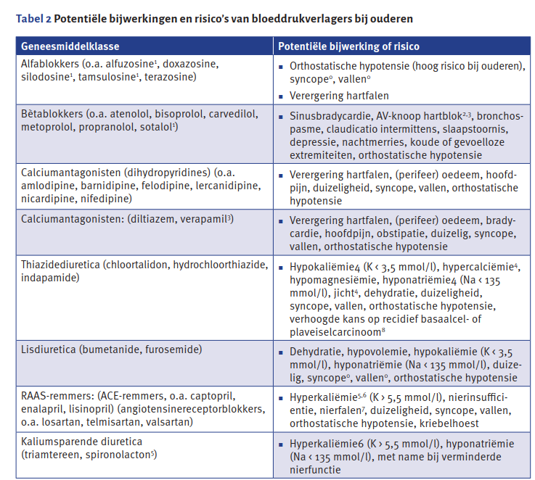
Notes:
Bron: kennisdocument bloeddrukverlagende middelen, MDR Polyfarmacie

Slide 32
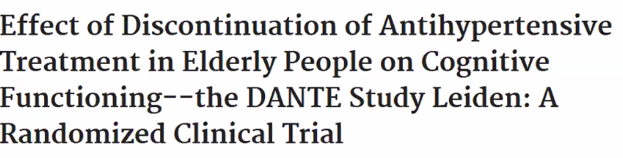
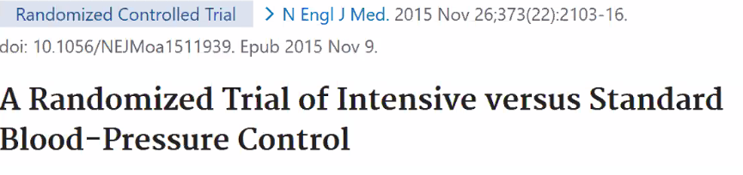
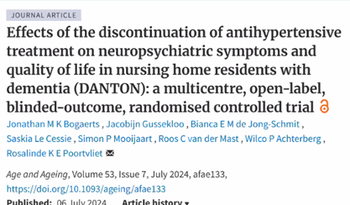
Notes:
DANTE studie: Ouderen 75 jr, milde cogn beperking, helft antihypertensiva gestaakt, RR mocht max 20 mmHg stijgen. Geen verbetering of verslechtering cogn verbetering < 16 wk
2e studie uit SPRINT studie: bij intensieve RR verlaging -> daling incidentie dementie (significant) bij kwetsbare ouderen. (maar verpleeghuispopulatie niet onderzocht)
DANTON studie: voortijdig gestaakt omdat stoppen met antihypertensiva bij verpleeghuisbewoners leidde tot hogere mortaliteit.

Slide 33
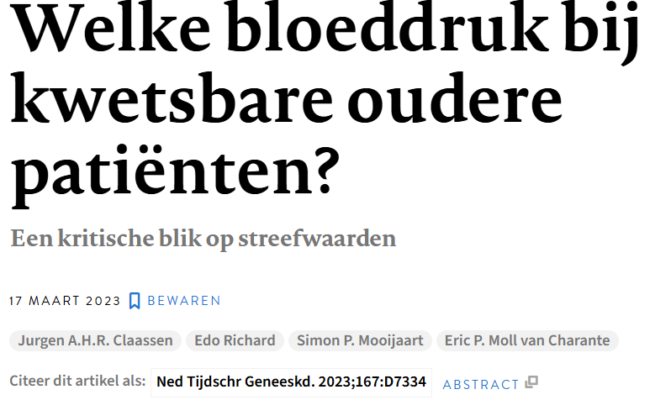
Vitale 80+ ers: streef naar RR <140, evt <130 mmHG
Kwetsbare ouderen:
Niet stoppen met antihypertensiva, risicoreductie binnen 1-2 jaar
Betrouwbare RR meting (thuismeting, 24 uurs RR)
Let op zout en dropinname
Stop zo mogelijk NSAIDs, corticosteroïden, antidepressiva
Start low, go slow: lage dosis RAAS remmer, Ca-antagonist of diureticum
Bij RR>160 mmHg, start combi-tablet
Liever geen betablokker ivm risico orthostatische hypotensie
Notes:
Bron: NTVG 17 mrt 2023,

Slide 34
Afbouw antihypertensiva
Verlaag dosis per 1-4 wk met 25-50%
Laat SBP niet stijgen >180 mmHg
Laat DBP niet stijgen >110 mmHg
Stop afbouw bij toename dyspnoe, hartfrequentie >100/min, vocht retentie
Evalueer 2-4 weken na afbouwen de nieuwe behandeldoelen

Slide 35
Combinatie behandeling
Houd rekening met andere indicaties dan de hypertensie!
Ga na of, en hoe, medicatie wordt ingenomen.
Stop als eerste middel dat bijwerkingen geeft.
Volgorde:
betablokker (cave HF, AF, post MI)
Diureticum (cave HF en CNS)
Calciumantagonist (cave AP en AF)
Raas remmer (cave HF, post MI en albuminurie)
Notes:
Betablokker: Altijd geleidelijk (per week halveren) afbouwen!
Bouw max 1 middel tegelijk af.
Behoud zoveel mogelijk langwerkende middelen (lange T1/2, retard, mga), en 1x daagse dosering.
HF = hartfalen; AF = atriumfibrilleren; MI = myocardinfarct; CNS = chronische nierschade; AP = angina pectoris

Slide 36
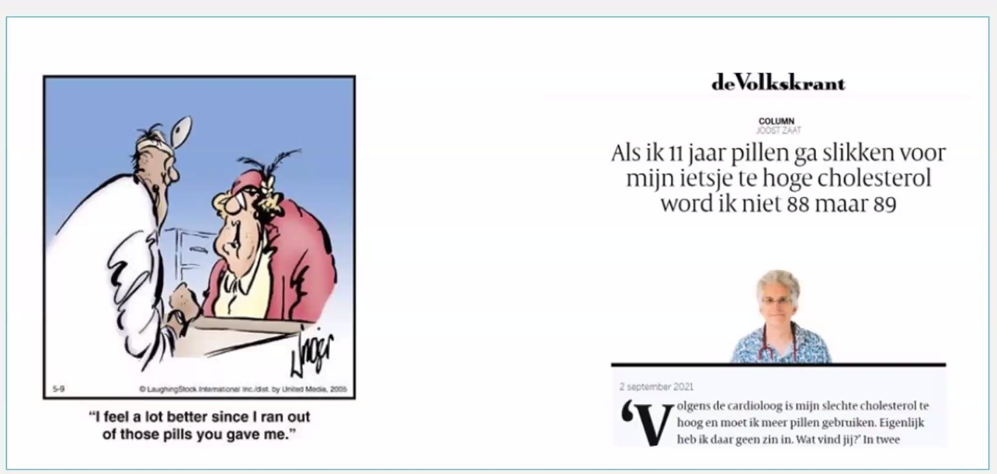

Slide 37
Effectiviteit statines
Bewezen effectief in verlagen CV morbiditeit en mortaliteit bij personen met hart- en vaatziekte of diabetes mellitus
Beperkt bewijs voor effectiveit van statine bij personen >75 jaar
PROSPER studie: na 3 jaar statine gebruik significante verlaging CV sterfte en events (NNT 25)
Bij > 1-2 jaar levensverwachting èn HVZ of DM is statine effectief
>75 jaar, zonder HVZ of DM, CNS, roken of SBP>180: beperkt effectief
Notes:
NNT = number needed to treat (je moet 25 personen 3 jaar een statine laten slikken om een event te voorkomen). Voor een goedkoop middel, met weinig bijwerkingen, dat een serieus ziektebeeld voorkomt is dit een goed NNT.
Statines verlagen niet alleen LDL maar hebben ook positief effect op endotheelfunctie.

Slide 38
Onderzoek staken statine
Stoppen statine bij beperkte levensverwachting -> geen toename CV events
>75 jaar zonder DM of HVZ -> statines geen effect op voorkomen sterfte of ischemische HVZ
>75 jr met DM -> afname mortaliteit en HVZ bij gebruik statines
Notes:
Bronnen: Lipid lowering agents in older individuals: a systematic review and meta-analysis of RCTs. The journal of clinical endocrinology an metabolism, OJ Ponce et al, 2019
CARDS studie, Diabetes Care, HA Neil et al, 2006
NTvG: cholesterolverlaging bij ouderen, 17 ok 2018
Franse studie: Cardiovascular effect of discontinuing statins for primary prevention at the age of 75 years: a nationwide population-based cohort study in France. European heart journal, P Giral et al, 2019. Ruim 120.000 patiënten, primaire preventie, 2,4 jaar gevolgd. Bij >3 mnd statine discontinuiteit nam zkh opname mbt HVZ met 33% toe.

Slide 39
Statine niet staken
Ouderen met zeer hoog risico HVZ (tenzij levensverwachting < 1 jaar of bijwerkingen)
Ouderen met DM met orgaanschade
Ouderen die roken, SBP >180 mmHg of fam. Hypercholesterolemie
Ernstige CNS
Notes:
Ernstige chronische nierschade: ACR > 30, eGFR <30 of eGFR <45 èn ACR 3-30/

Slide 40
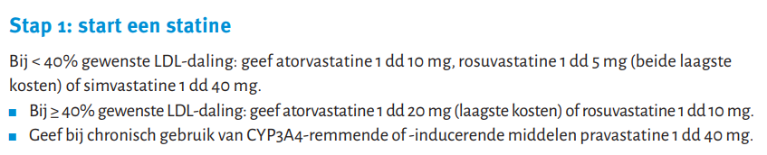
Welke statine heeft de voorkeur?
Aanbeveling voor het FTO: voorkeur voor rosuvastatine.
Met name in lage dosering geeft het minder spierpijn ( 2014 Naci et al.)
Geen substraat voor CYP3A4 ( in tegenstelling tot atorvastatine en simvastatine )
Kan op elk moment van de dag worden ingenomen, net als atorvastatine.
Niet starten met 40mg
Denk aan nierfunctiestoornis. Bij GFR (10-30) start 5mg, max 10mg. Bij GFR (30-50) start 5mg, max 20mg
Pravastatine wordt niet geadviseerd vanwege een verhoogde kans op rhabdomyolyse in combinatie met middelen zoals ciclosporine en itraconazol.
Prijs per tablet
Rosuvastatine (2-4 ct) atorvastatine (2-4 ct) simvastatine (3-5 ct) pravastatine (7-32 ct) fluvastatine 11-52 ct)
Notes:
Pravastatine wordt niet primair gemetaboliseerd door CYP3A4, maar sterke CYP3A4-remmers kunnen via andere mechanismen (zoals OATP1B1-remming) de spiegels verhogen en zo het risico op rhabdomyolyse verhogen. Daarom wordt pravastatine alleen aangeraden als alternatief als andere statines niet geschikt zijn

Slide 41
Eerste uitgifte statines in feb ‘25
Notes:
Te genereren door apotheker via het SFK
(dit is het voorbeeld van de hamershof)

Slide 42
Afspraken FTO groep
Voorbeelden:
Bij starten van statine: rosuvastatine
Uitdraai maken van kwetsbare ouderen met HVZ en/of DM die geen statines gebruiken --> daarbij starten met een statine
Notes:
Denk aan: staken statine bij (kwetsbare) ouderen zonder HVZ of DM
Voorkeursmiddelen antihypertensiva of statines
Bij starten combi medicatie, wat levert de apotheek dan?

Slide 43
Vragen?

